Slide 1
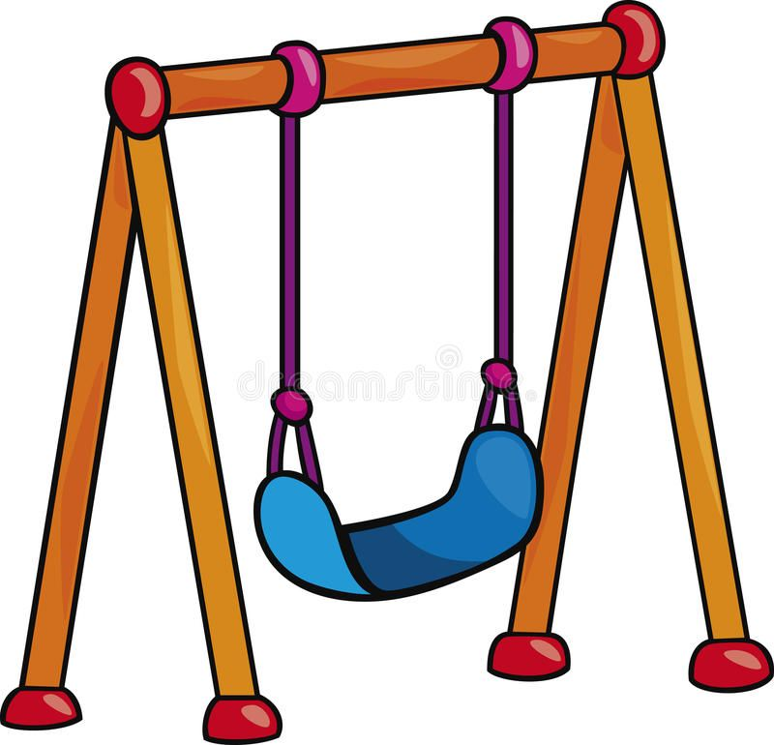
Интерактивные игры для дошкольников «Сделано с душой»
Упражнение «Качели»
Серия «Установи причину и следствие»
Шкелтиньш О.Р.

Slide 2
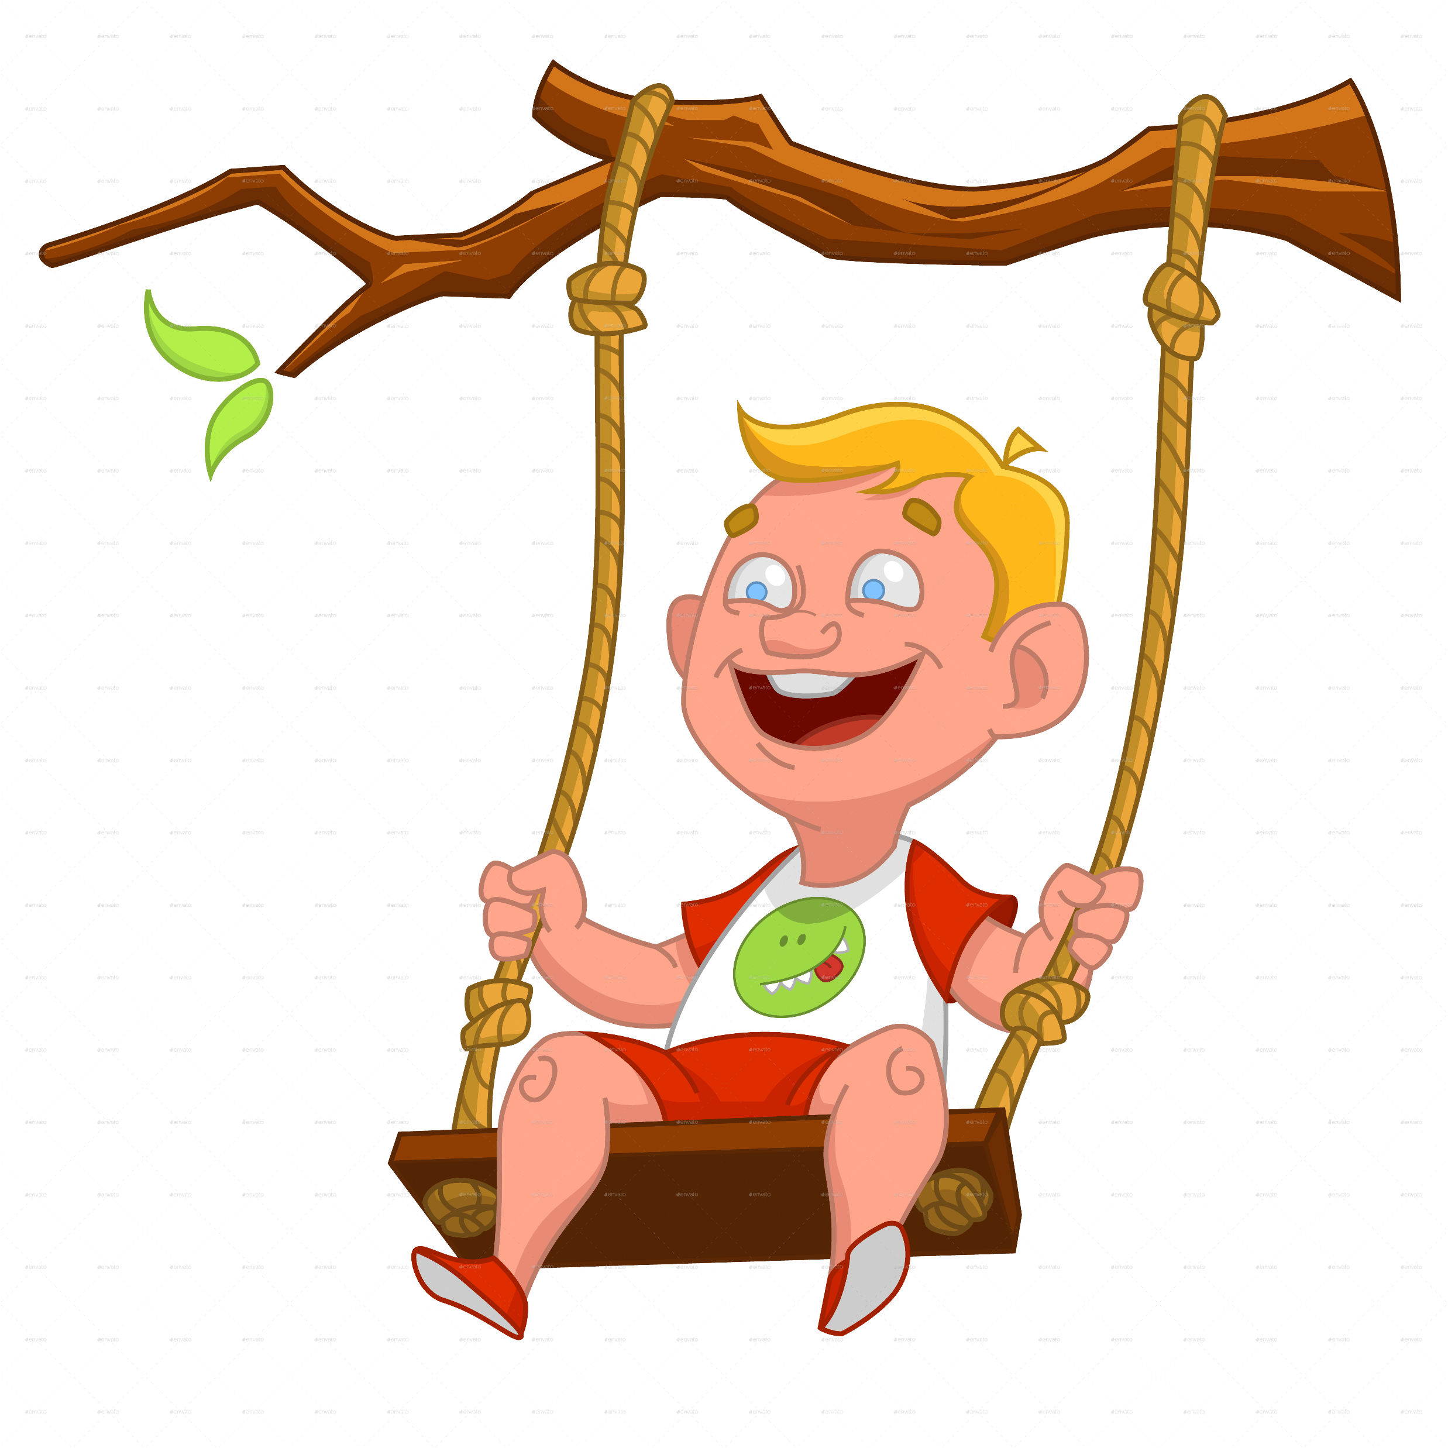
Во дворе качался Витя,
Высоко летят качели.

Slide 3
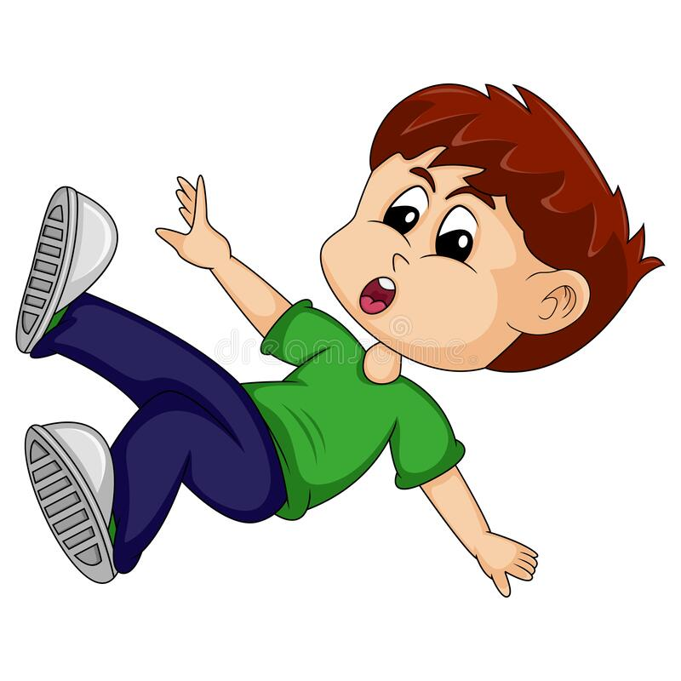
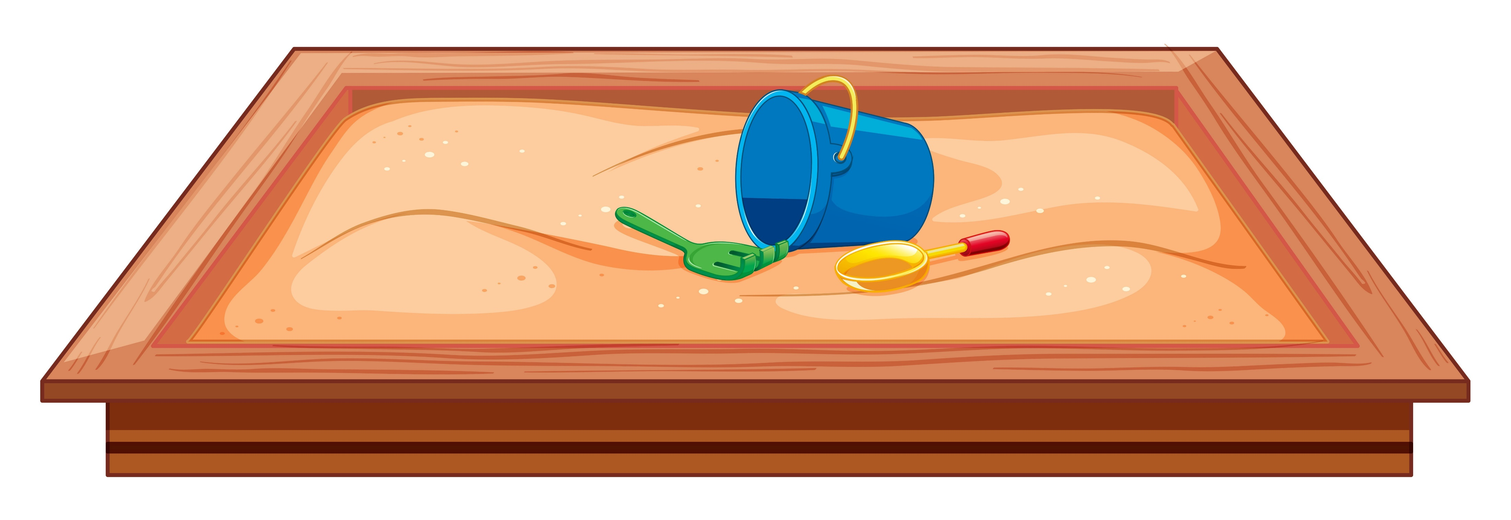
Руки Витины разжались,
Вверх качели полетели.
С них в песок свалился он.
Слышен только Витин стон.
ВОПОСЫ:
Почему упал Витя?
Какие правила надо соблюдать,
когда катаешься на качелях?

Slide 4
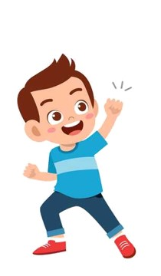
Молодец! Здорово!

